Slide 1
Présentation de la DAAC
La délégation académique à l’éducation artistique et à l’action culturelle est un service du rectorat de Créteil qui a pour principales missions de :
1. Mettre en œuvre les politiques ministérielles et académiques concernant le parcours d’éducation artistique et culturelle.
2. Mettre en relation les partenaires culturels et les établissements scolaires via des propositions de rencontres et de ressources pour les enseignants et les offres éducatives pour les classes.
3. Accompagner structures culturelles, artistes/chercheurs, équipes éducatives dans des démarches de projets en partenariat, de la conception à la restitution.
4. Proposer une offre de formations transversales et interdisciplinaires promouvant l’éducation artistique et culturelle.

Slide 2
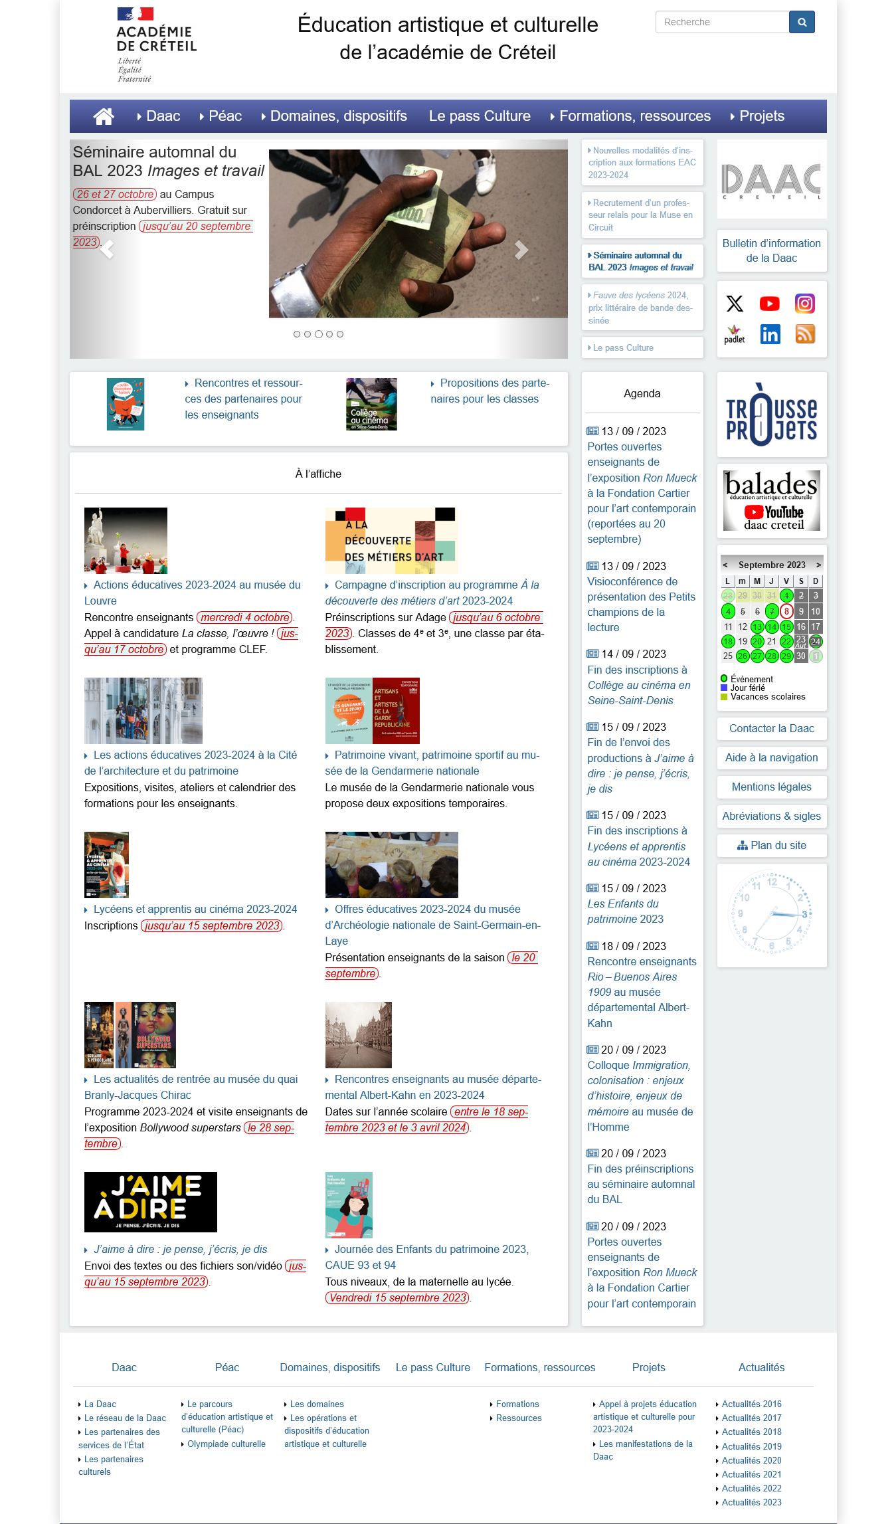
Pour suivre l’actualité de la Daac :
- Un site dédié : http://daac.ac-creteil.fr/
Une présence sur les réseaux sociaux : Facebook, Instagram, Twitter, Youtube : https://www.youtube.com/channel/UCRy-eDmBuMbeYriBlXiN8vA/videos
Une équipe de conseillers par domaines artistiques (arts visuels, design, théâtre, cinéma, danse, culture scientifique et technique, musique,…)
Un réseau d’acteurs de l’EAC : professeurs relais dans une cinquantaine de structures culturelles franciliennes, référents culture en établissements, relations avec les services éducatifs et culturels des départements, de la région IDF, de la Drac (direction régionale des affaires culturelles) et des structures culturelles.
Pour s’inscrire avec son adresse professionnelle académique à la lettre d’information, écrire à ce.daac@ac-creteil.fr

Slide 3
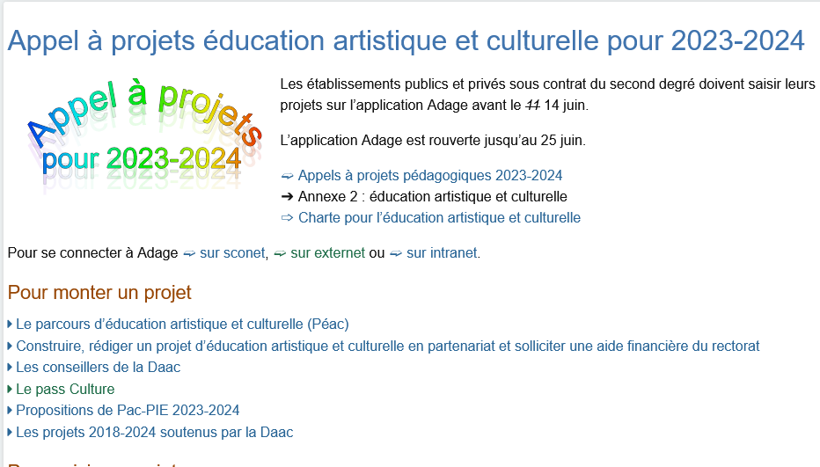
L’appel à projets de la Daac (collèges et lycées)
→ Co-construction et cofinancement de projets sur temps scolaires (classes à PAC) ou hors temps scolaire (ateliers artistiques ou scientifiques) via la plateforme Adage.
En parallèle de l’appel à projets Daac :
Accompagnement dans la mise en œuvre d’actions via d’autres appels à projets (actions ponctuelles et CREAC de la Région, résidences artistiques de la Drac, dispositifs de structures culturelles,…)
Soutien à des actions EAC : salon Art-Expro, Olympiade culturelle (2022-2025)
Mise en avant de la part collective du Pass culture : http://daac.ac-creteil.fr/-Le-pass-Culture-

Slide 4

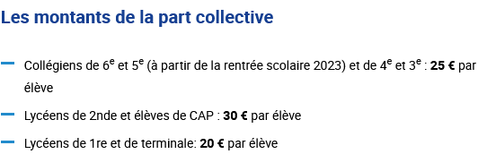
Le pass Culture
En moyenne, 800 euros par classe, par année scolaire, pour des activités EAC.
âge
15 ans
16 ans
17 ans
18 ans
Part individuelle
Tous les jeunes
Montant
par jeunes
20 euros
30 euros
30 euros
300 euros

Slide 5
Le pass Culture : la part collective
Pour quoi faire ?
Pour qui ? Comment ? Quand ?
La part collective du pass Culture est
exclusivement dédiée au financement d’activités d’éducation artistique et culturelle effectuées en groupe et encadrées par des professeurs.
(cf. article 4-2 du décret)
La part collective concerne tous les domaines artistiques et culturels, donc tous les professeurs.
Le dispositif permet, via ADAGE, de proposer aux rédacteurs de projet de réserver des offres collectives proposées par les acteurs culturels.
La part collective est mobilisable tout au long de l’année scolaire 2023-24.
Quoi ?
Les offres collectives couvrent et combinent spectacles, concerts, ateliers, rencontres, conférences, expositions, visites, etc.

Slide 6







Pass culture : la part individuelle (de 15 à 18 ans)
services et biens accessibles aux jeunes
Places et abonnements
Services numériques
Rencontres
Biens culturels
livres, BD, DVD, CD, disques vinyles, instruments de musique…
avec les artistes, conférences,
dédicaces, répétitions
de spectacles, découverte
des métiers…
de spectacle vivant, de cinéma, de concert, de médiathèque, de festivals…
E-books, abonnements
à la presse en ligne...
Visites
Cours et ateliers
Matériel beaux arts
de musées, de lieux
historiques, de centres
d’art…
de danse, de théâtre, de
musique, de chant, de
dessin…
calligraphie, dessin,
peinture, street art…

Slide 7
Les formations EAC proposées par la Daac Ecole académique de la formation continue 22-23
Une entrée principale dans le PAF : « Promouvoir l’éducation artistique et culturelle ».
Un ensemble de parcours « Entrer dans l’EAC par (champ artistique) » composés de modules de formations réalisés au sein des structures culturelles
- inscription tout au long de l’année via SOFIA-FMO.
- Pour retrouver les formations de la Daac, aller principalement dans l’entrée « Promouvoir l’éducation artistique et culturelle » et/ou rechercher sur SOFIA les formations « EAC-CP ».
- Exemple de modules de formations : « Architecture et formes urbaines » autour de la gare (décembre 2023), « Création et métiers d’art » autour du design graphique (novembre 2023), « La création contemporaine de l’école au centre d’art » autour de la question des publics avec un module au 19M (novembre 2023), « Livre, l’artiste et les pratiques artistiques » avec un atelier de conception (printemps 2024), le parcours Olympiade culturelle avec un module autour de mode et sport (décembre 2023)…
- Des modules de formations complémentaires des modules disciplinaires (AAP, AAT,...)
Un module introductif et un module conclusif à distance pour mettre en œuvre le PEAC.
Les formations, c’est aussi :
Des rencontres en établissements, en équipe, dans le cadre des FIL (Formations d’initiative locale) pour s’initier au PEAC.
Des rencontres culturelles, sur invitation, le mercredi après-midi (ou un soir de semaine) à l’occasion d’une programmation culturelle (inscription en ligne auprès de la Daac).

